Slide 1

Implementación De Ensayos Acelerados De Pavimentos En Costa Rica Con El Equipo HVS
Ing. Luis Guillermo Loría Salazar, PhD
Ing. Paulina Leiva Padilla
Ing. Fabricio Leiva Villacorta, PhD

Slide 2
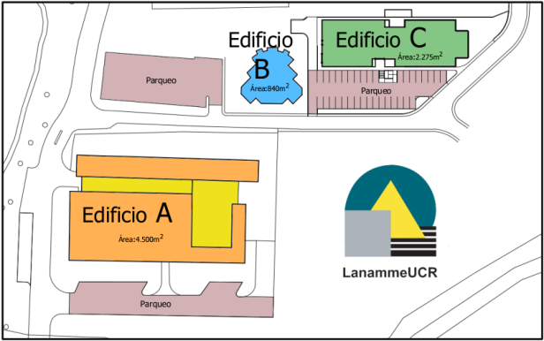
¿Qué es el LanammeUCR?
LanammeUCR es un laboratorio de la Universidad de Costa Rica dedicado a:
• Investigación aplicada
• Docencia
• Transferencia tecnológica
• Cooperación técnica
Primer laboratorio del ramo ACREDITADO ISO 17025 – 2002 en la región latinoamericana
80 ensayos acreditados

Slide 3
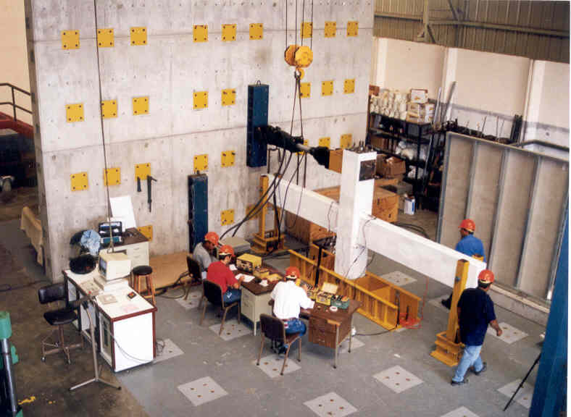
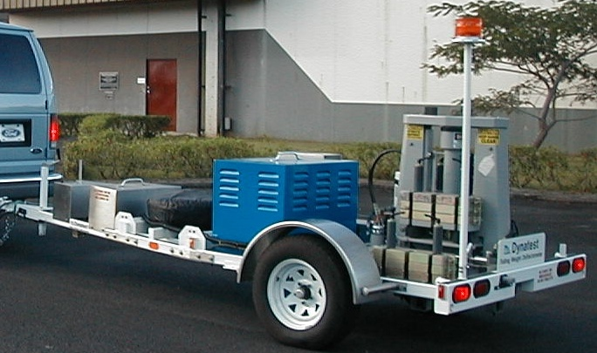
Áreas de especialidad
Ingeniería Sísmica y Gestión del Riesgo.
Ingeniería de Suelos y Rocas (Geotecnia).
Ingeniería Estructural.
Ingeniería de Materiales de Construcción.
Ingeniería Vial (Programa PITRA – Ley 8114 y 8603).
LEY 7099: Laboratorio nacional de referencia
LEY 8603: Garantizarla máxima Eficiencia de Inversión Pública en Reconstrucción y
Conservación de la Red Vial Costarricense
LEY 8114: Fiscalización, investigación, transferencia de Tecnología, apoyo a municipios, evaluación de redes viales y puente especificación vial
costarricense→ 1.0% Impuesto al combustible

Slide 4

Construcción

Slide 5
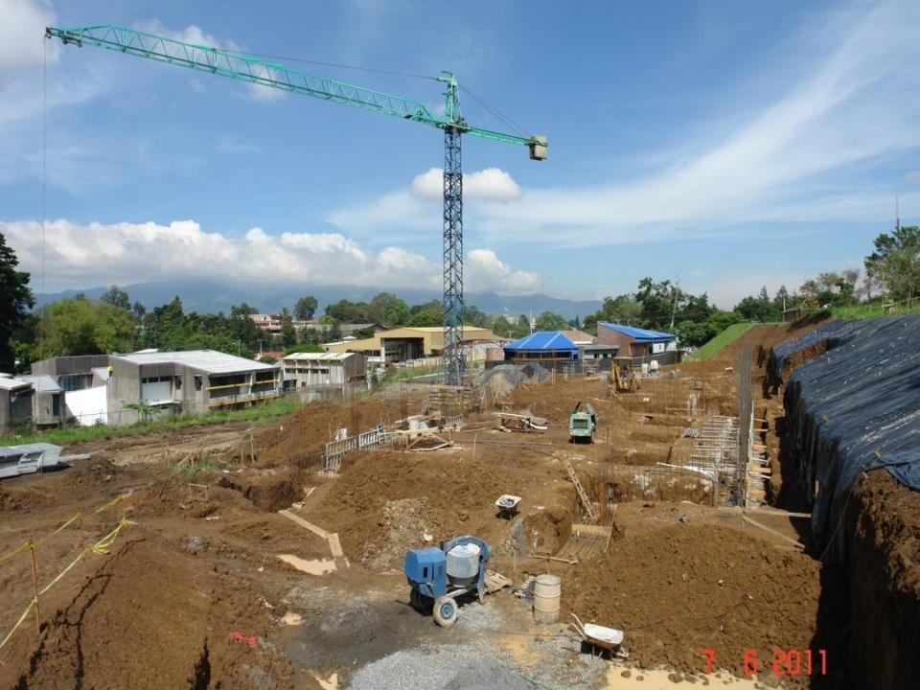

Slide 6
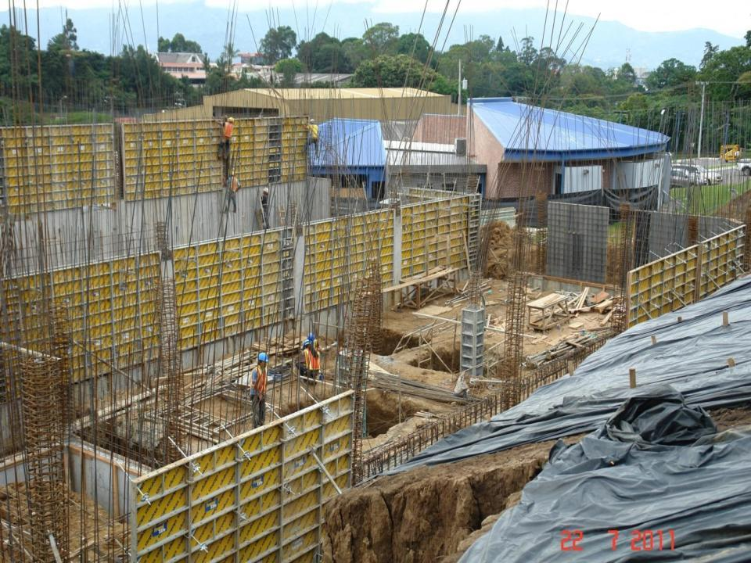

Slide 7
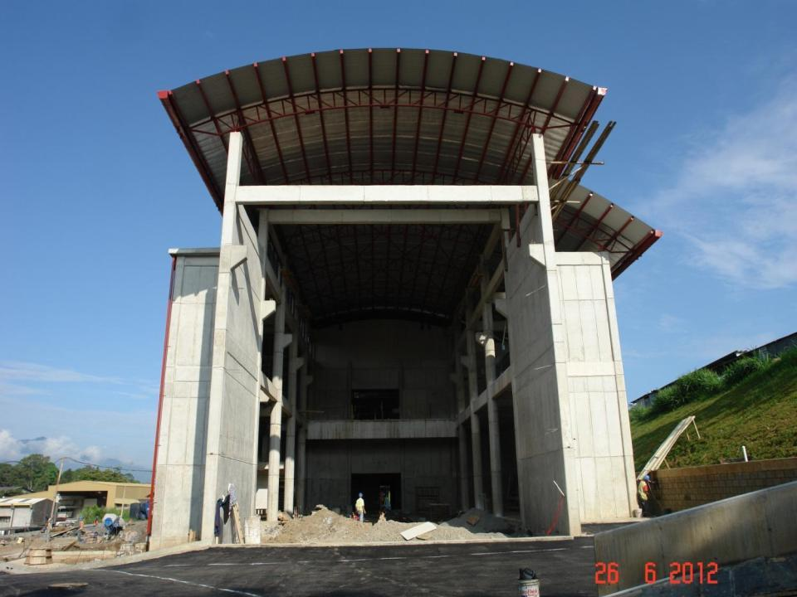

Slide 8
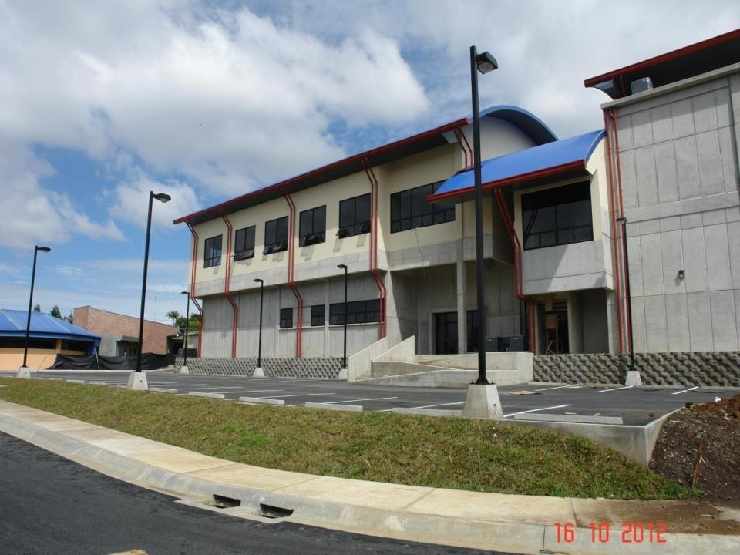

Slide 9
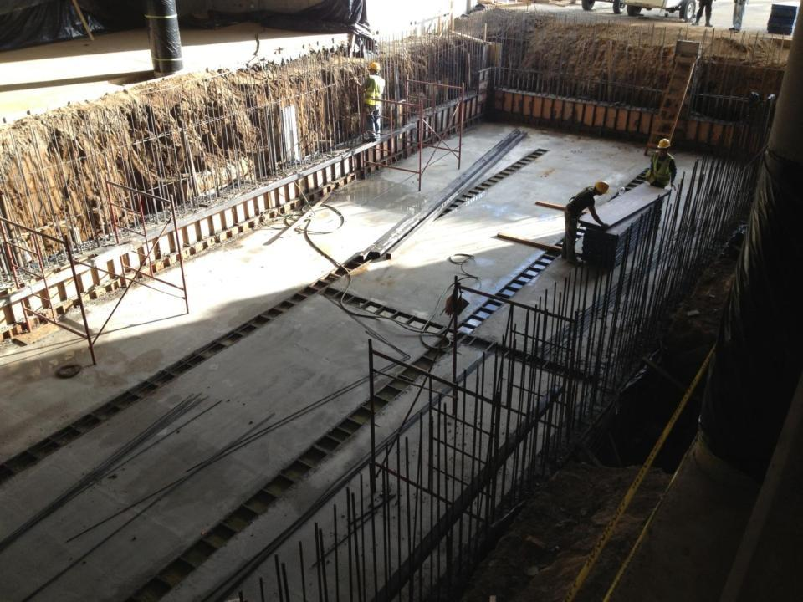

Slide 10
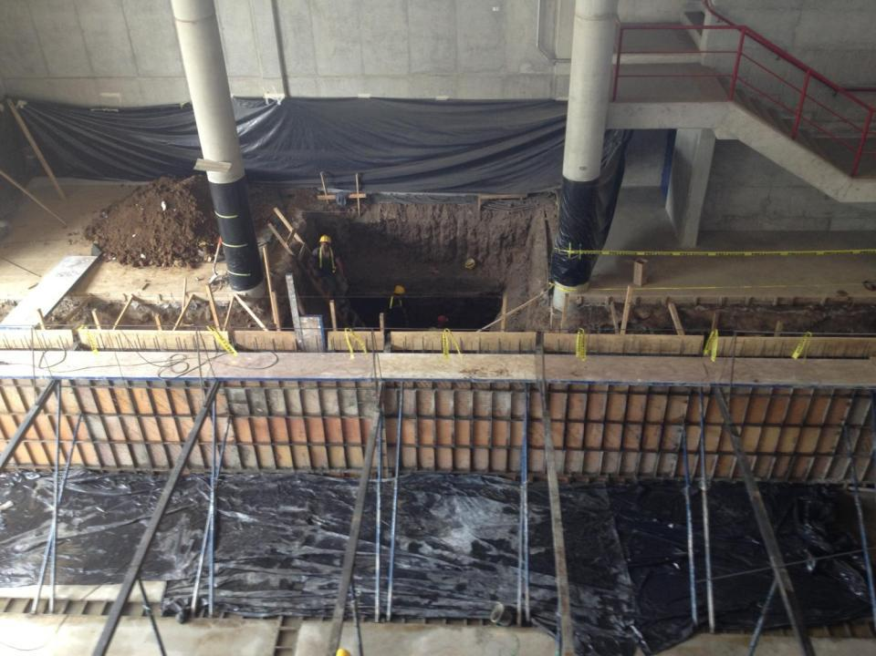

Slide 11
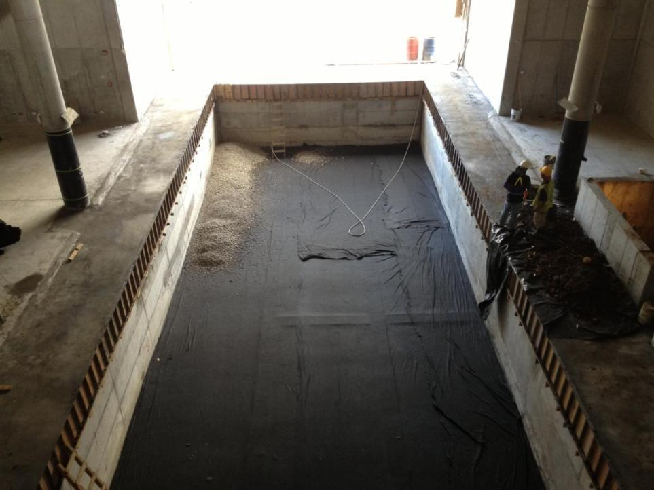

Slide 12
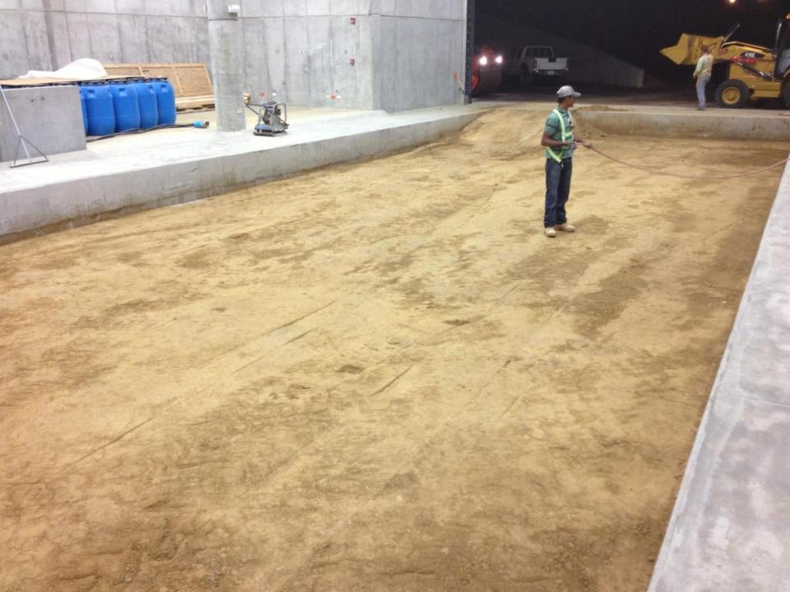

Slide 13
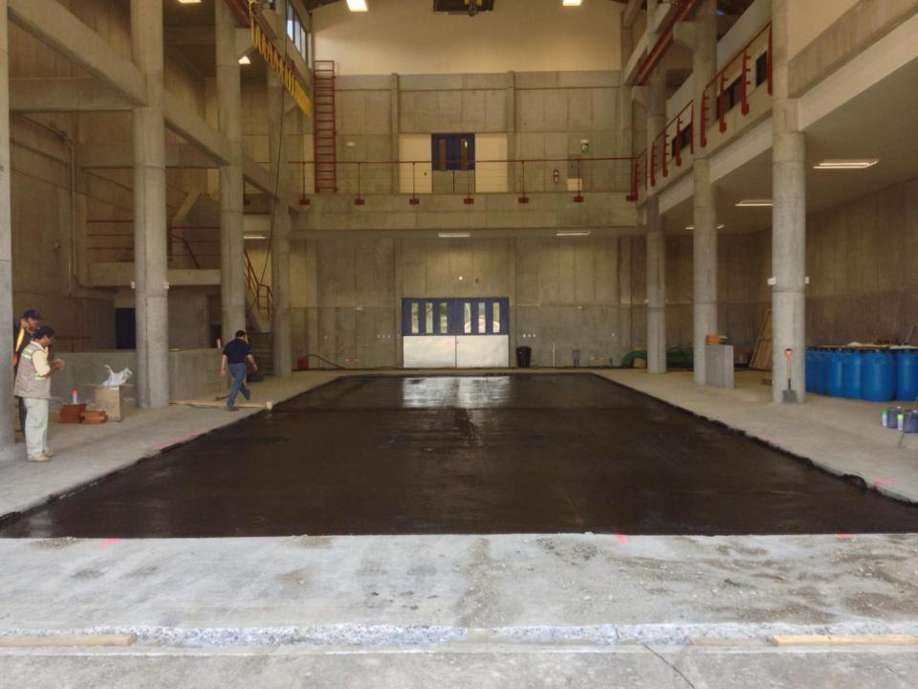

Slide 14
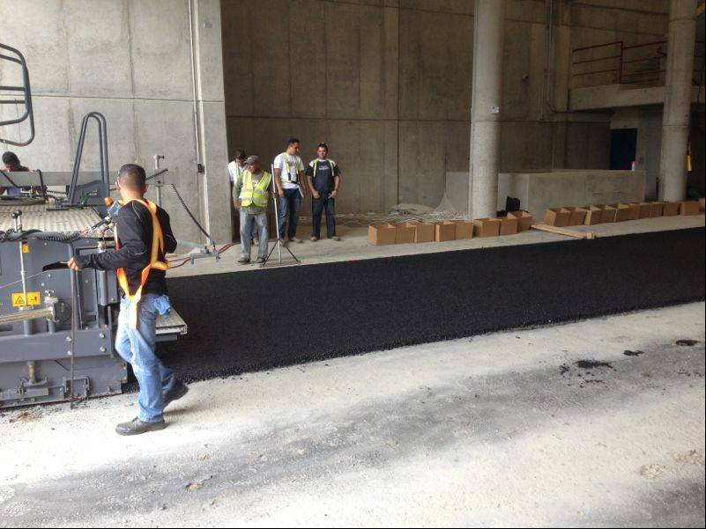

Slide 15
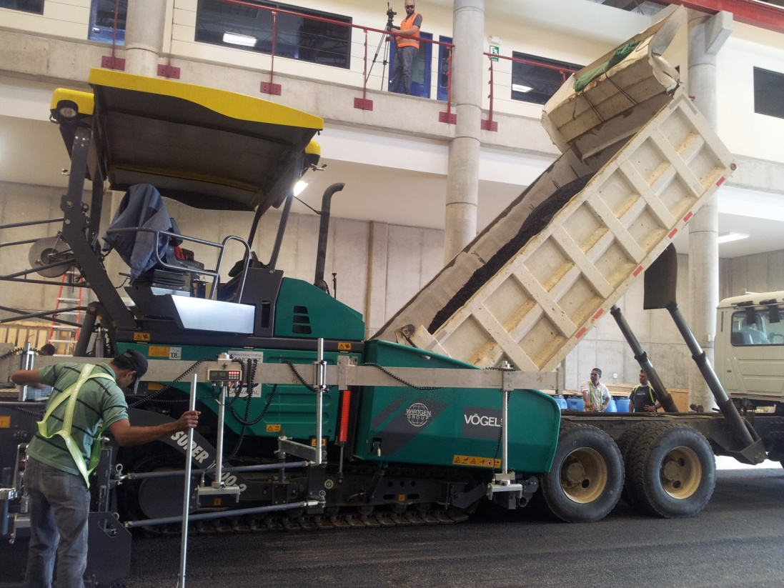
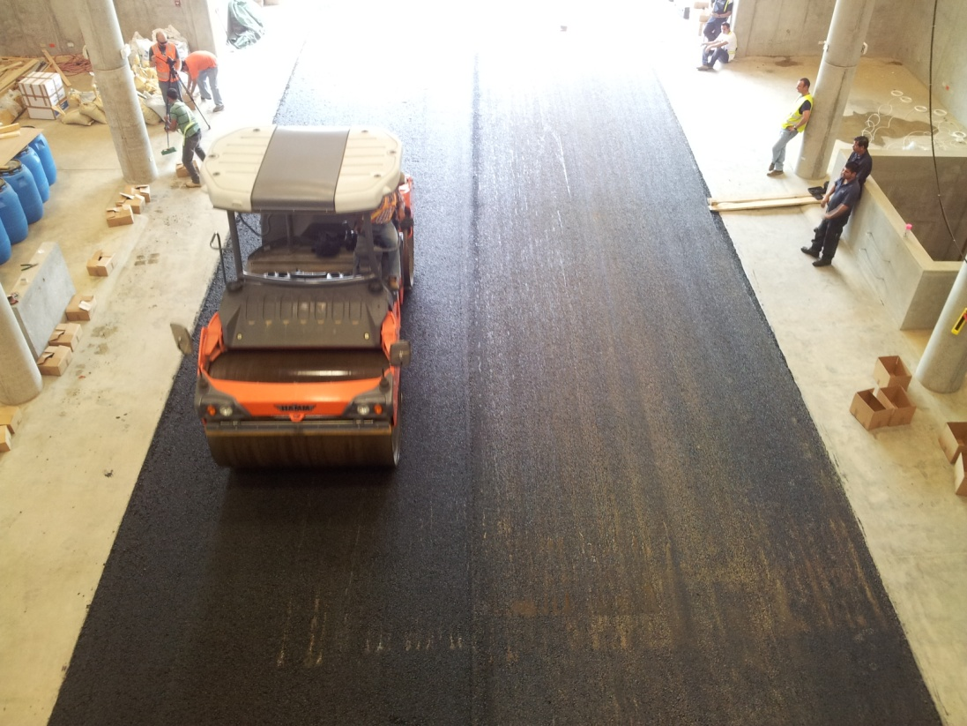
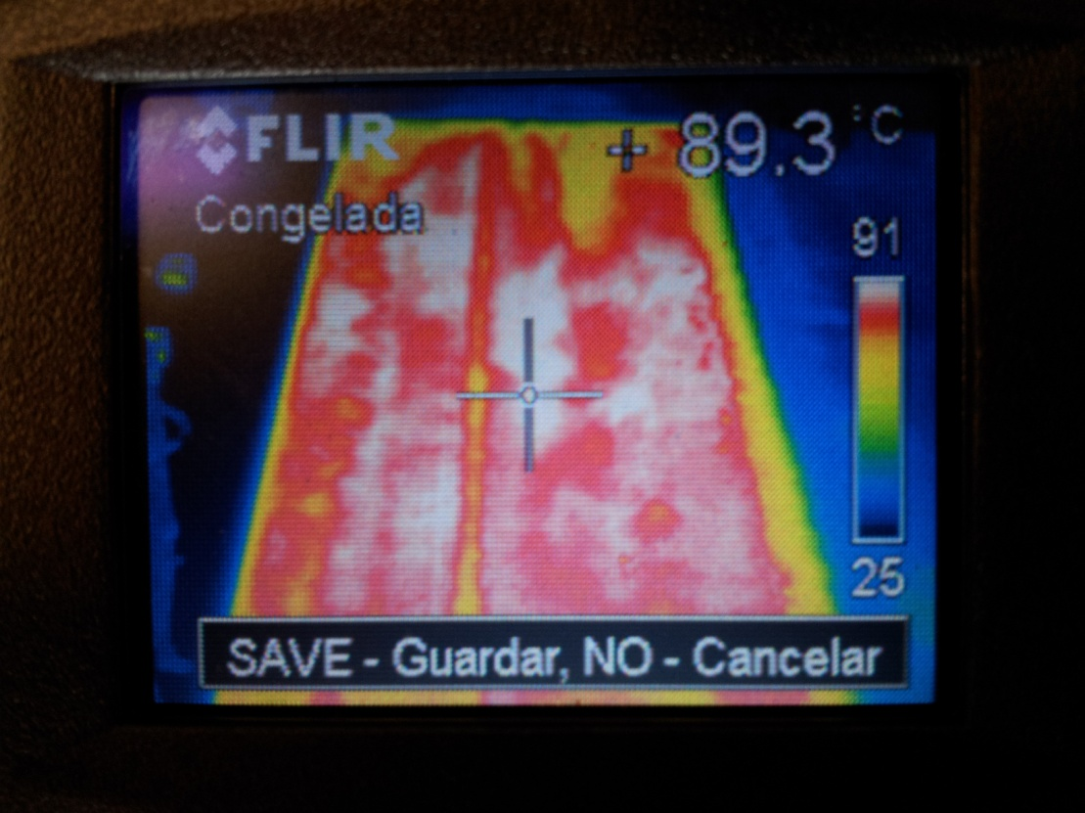
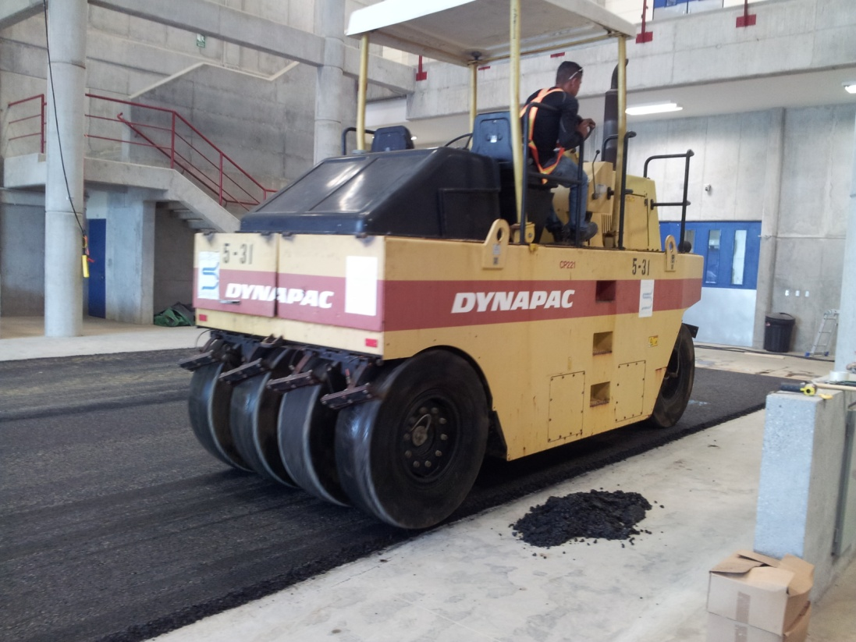

Slide 16
Pistas Experimentales

Slide 17
Instrumentación
Perfilómetro
Sensores para deformación (PAST)
Sensores para presión(SOPT)
Deflectómetros multi capa (MDD)
Deflectómetro superficial (RSD)
Termocuplas

Slide 18
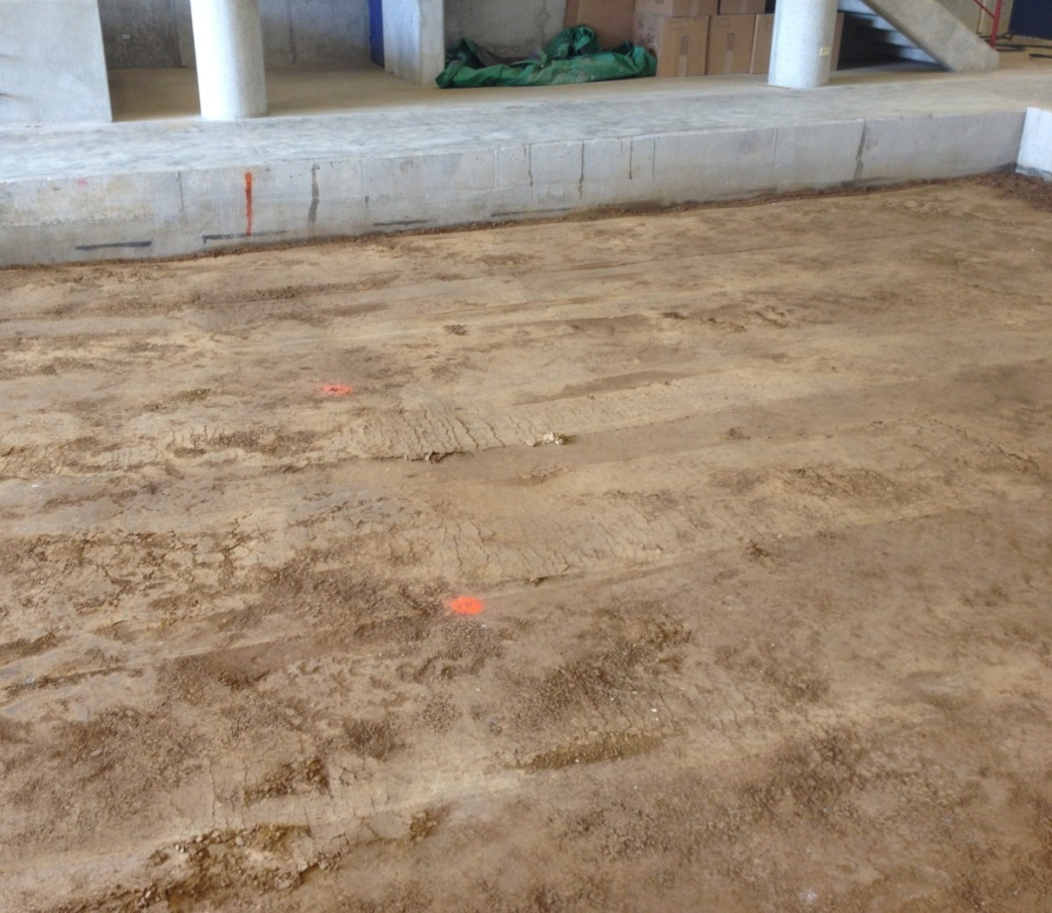
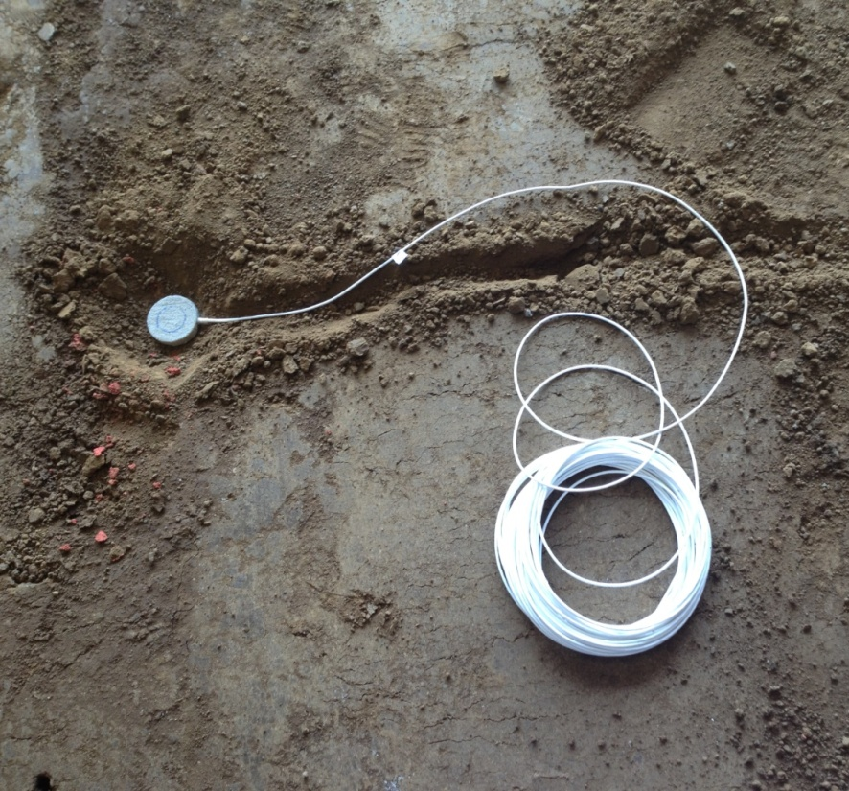
Subrasante
SOPT

Slide 19
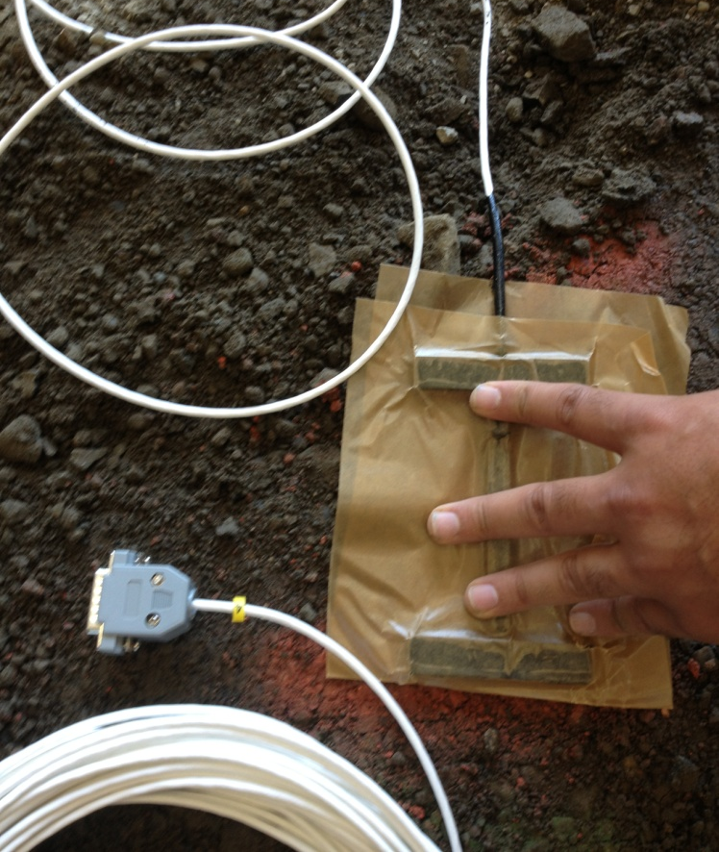
Sensores de deformación
PAST (AC2 y AC3)
Tráfico
30 cm
60 cm

Slide 20
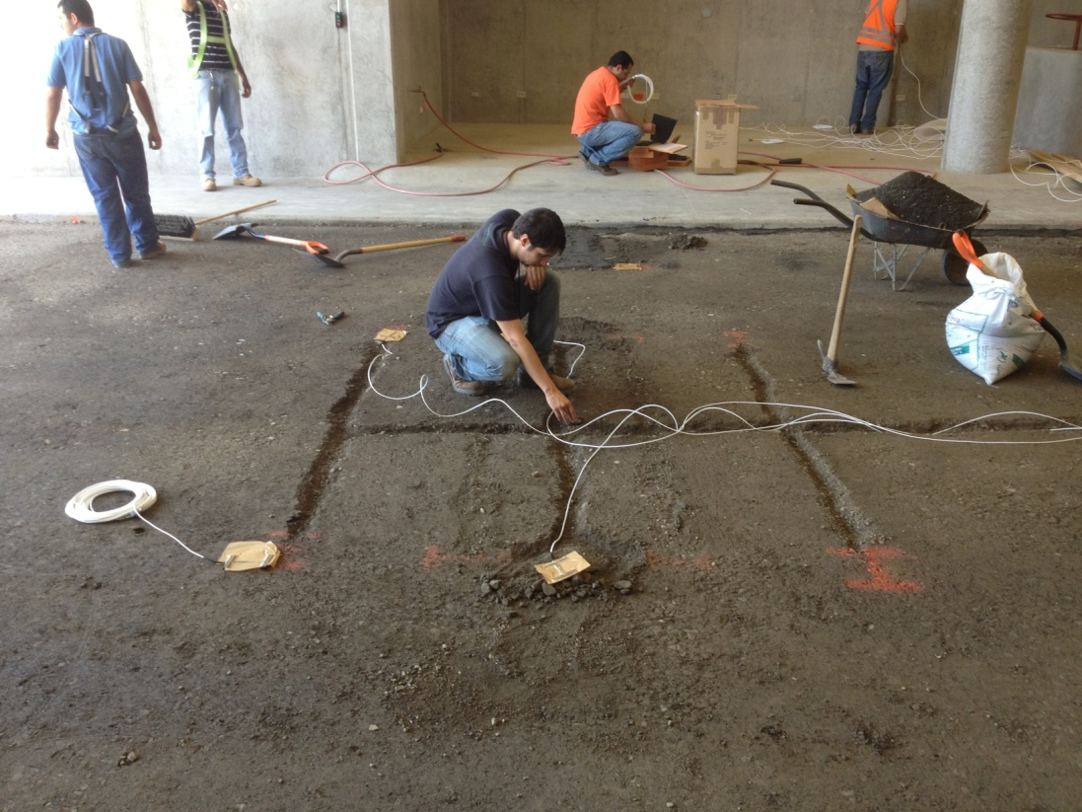
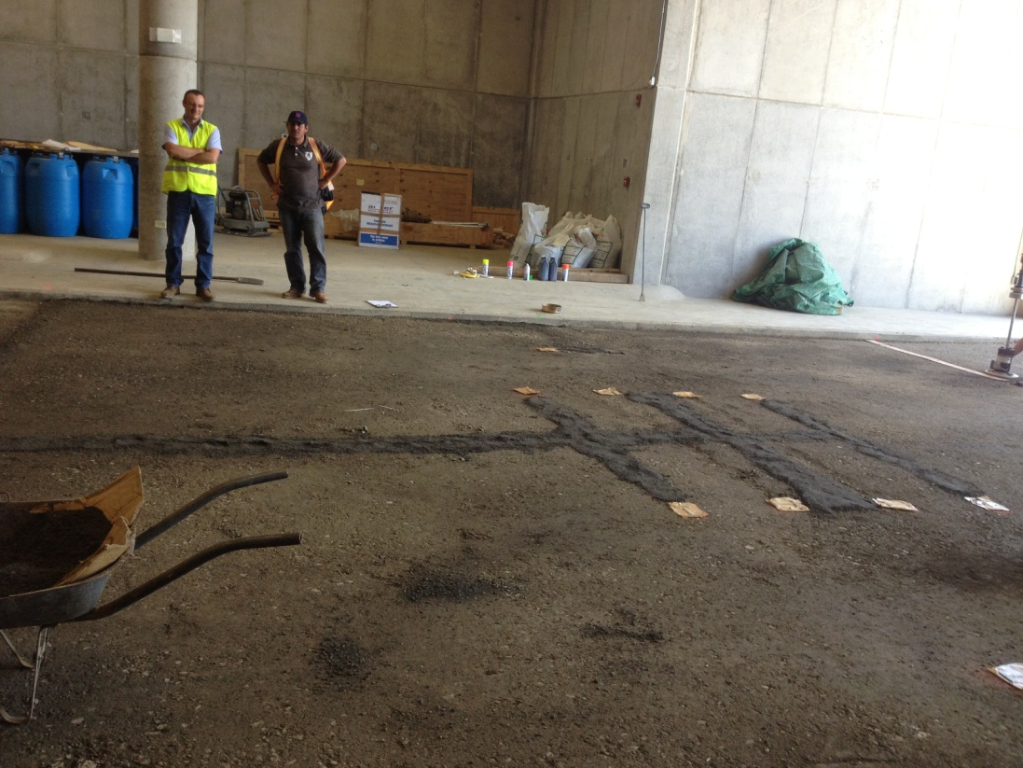
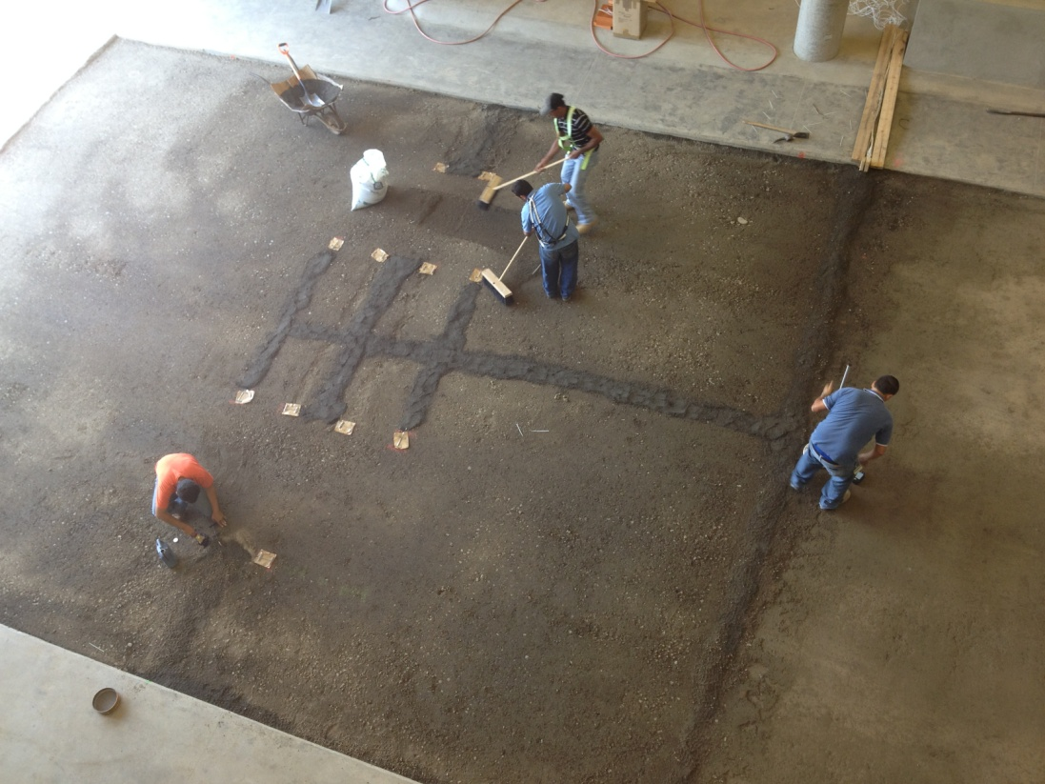
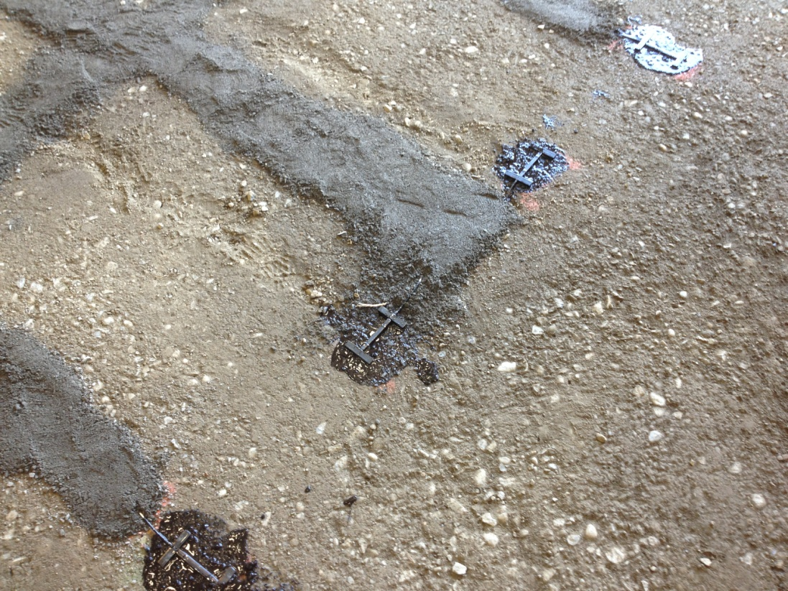

Slide 21
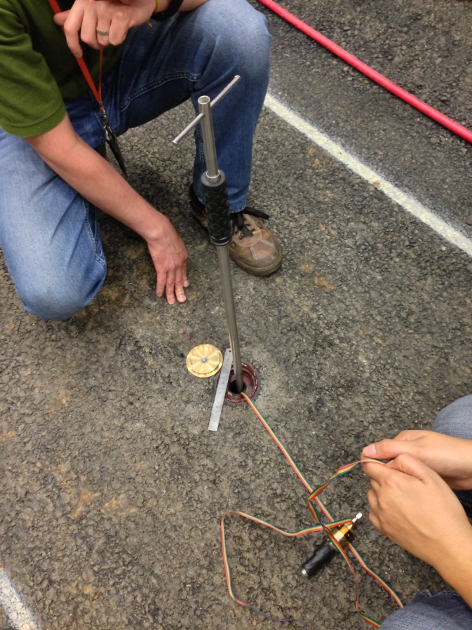
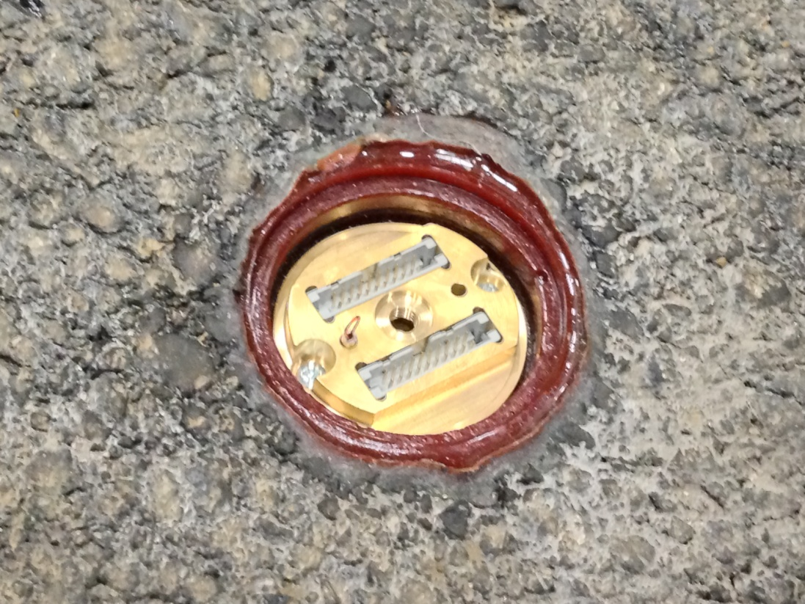
MDD´s
MDD

Slide 22



30 cm
60 cm
90 cm
MDD
Termocupla
MDD
Sección= 6.0 m
MAC
GB/CTB
Subbase
Subrasante

Slide 23
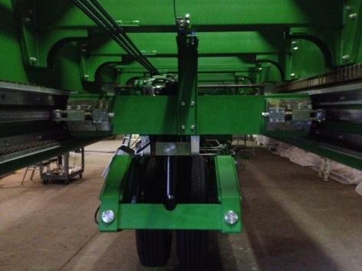
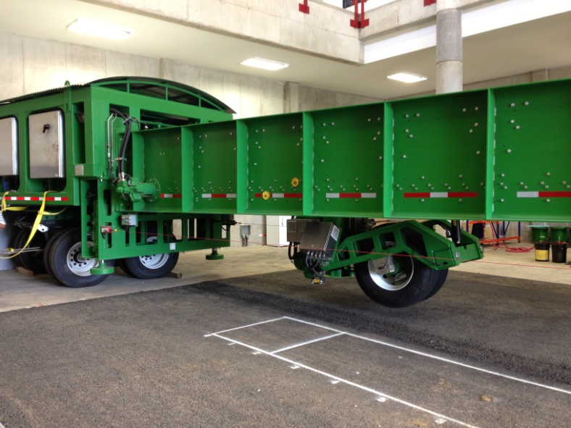
Modo de Ensayo
  15,000 – 20,000 pasadas por día (bi-directional)
  Velocidad: 10 km/h
  Carga: 40, 60, 70, 80 kN
  Tipo de rueda: Dual 11R22-5
  Desviación Lateral: 100 mm
  Condición Seca

Slide 24
Resultados del primer Experimento

Slide 25
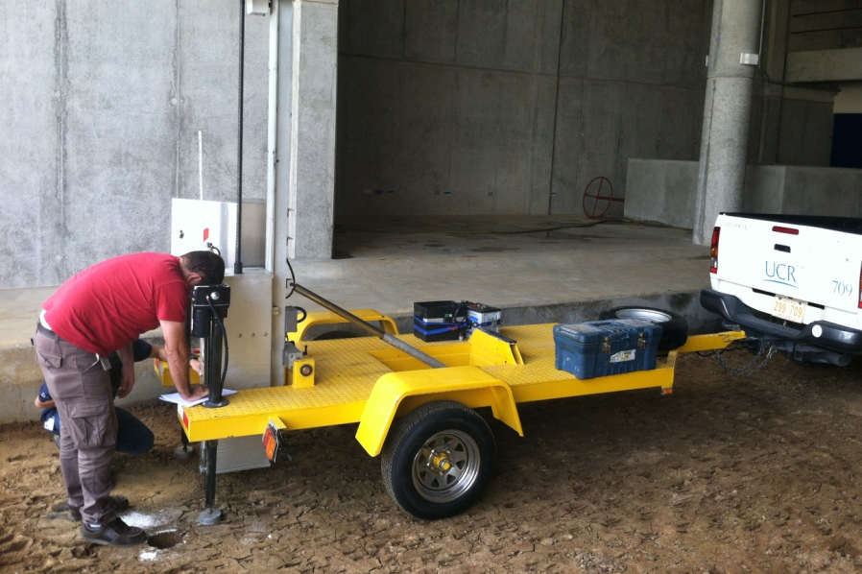
DCP (subrasante)
17.9 %

Slide 26
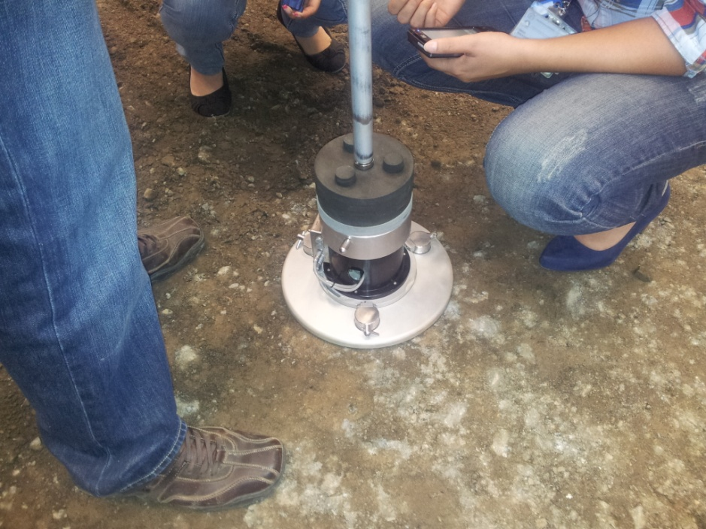
LWD
Capa | E, Mpa
Base | 24.7
Subbase | 21.9
Subrasante | 8.2

Slide 27
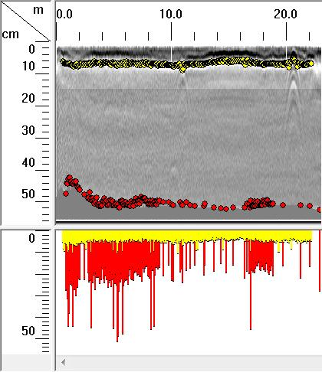
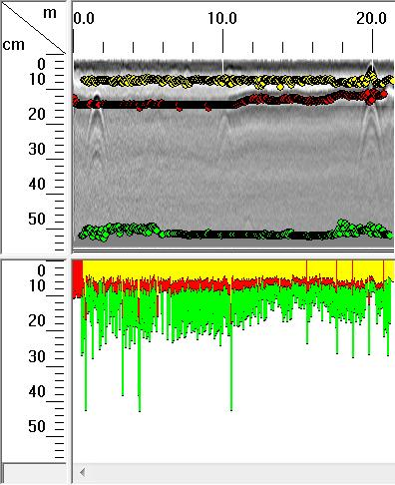
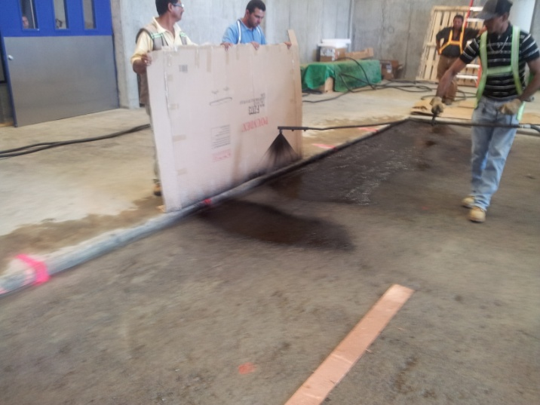
GPR
Platos de Cobre
AC1 & AC2
AC3 & AC4

Slide 28
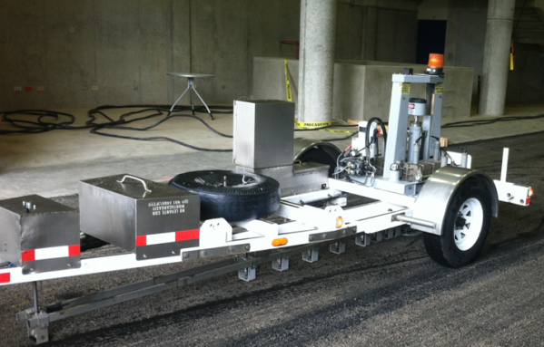
FWD
Capa | Modulo (Mpa) | Modulo (ksi)
MAC | 3800 | 551
CTB | 1200 | 174
Base | 170 | 25
Subbase | 140 | 20
Suelo | 70 | 10

Slide 29
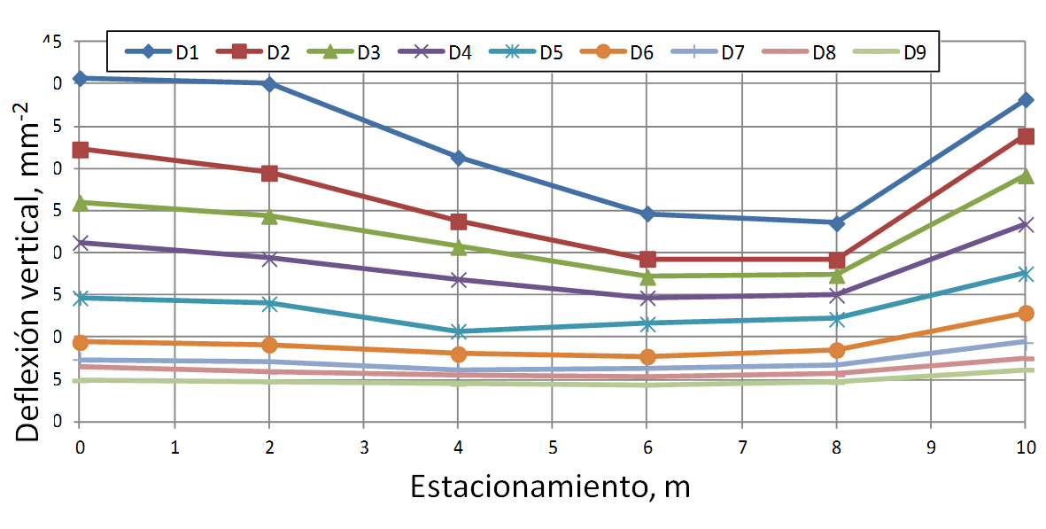
FWD

Slide 30
Esfuerzo vertical @ subrasante
80 kN
70 kN
60 kN
40 kN

Slide 31
Esfuerzo vertical @ subrasante@ 40 kN

Slide 32
MDD´s
MDD-1 @ 40 kN
Deflexión Instantánea

Slide 33
MDD-1 @ 40 kN
Deformación Permanente

Slide 34
MDD-2 @ 40 kN
Deflexión Instantánea

Slide 35
MDD-2 @ 40 kN
Def. Perm.

Slide 36
RSD
RSD – N1
RSD – N2
RSD – S1
RSD – S2

Slide 37
Perfilómetro
MDD´s

Slide 38
Perfil Transversal

Slide 39
Deformación Permanente

Slide 40
Deformación Permanente

Slide 41
IRI

Slide 42
Resumen
Aumento en Deflexiones
Aumento en esfuerzos
Defor. perm. @ 700 k reps. aprox. 9 mm
Grietas severidad baja en zona de mayor deformación.
Daño Acumulado

Slide 43
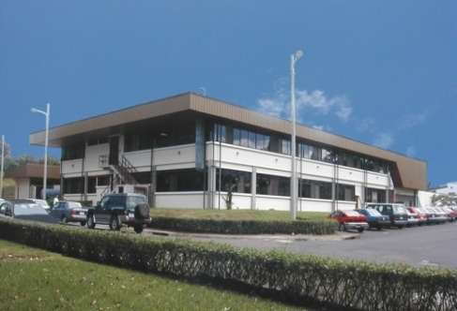
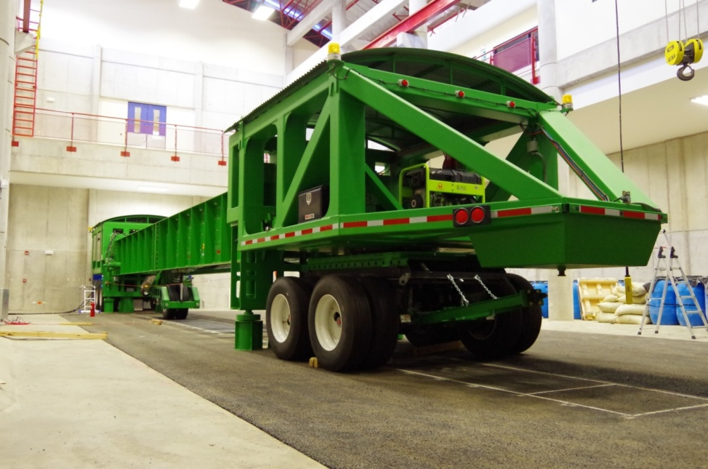
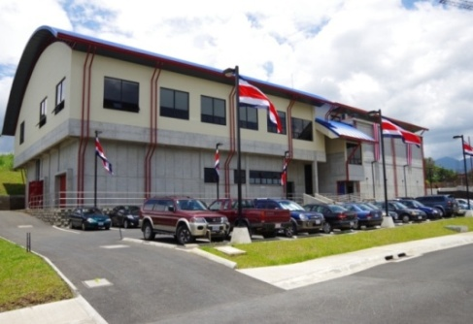
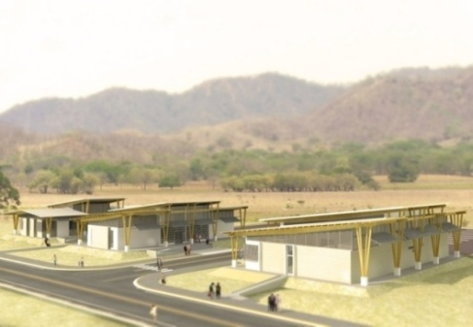
¡Muchas Gracias!
http://www.lanamme.ucr.ac.cr/
luis.loriasalazar@ucr.ac.cr

